Slide 1

Data Science for Business
Módulo 3 - Intro a la programación

Slide 2

R programming language
Qué es?
“R es un lenguaje de programación para cómputo estadístico y gráficos”
Por qué R
Open Source
Amplia comunidad
Herramientas integradas Data Analytics
Cálculo en arrays y matrices
Lenguaje de programación efectivo
Grammar of graphics

Slide 3

R vs Python

Slide 4


Language Agnostic

Slide 5
Algoritmos
Un algoritmo es una secuencia finita de instrucciones.
Ejemplo:
Ingredientes: 15 huevos, 600 gramos de harina, 600 gramos de azúcar
1. Mientras no estén espumosos, batir los huevos junto con el azúcar
2. Agregar la harina en forma envolvente
3. Batir suavemente
4. Colocar en el horno a 180 grados
5. Si le clavo un cuchillo y sale húmedo, entonces ir a 4
6. Retirar del horno
7. Mientras no est ́e frío, esperar
8. Desmoldar y servir

Slide 6
Instrucciones
Una instrucción es una operación que:
Transforma el estado de las cosas; o bien
Modifica el flujo de ejecución
Ejemplo:
1. Mientras no estén espumosos, batir los huevos junto con el azúcar
2. Agregar la harina en forma envolvente
3. Batir suavemente
4. Colocar en el horno a 180 grados
5. Si le clavo un cuchillo y sale húmedo, entonces ir a 4
6. Retirar del horno
7. Mientras no esté frío, esperar
8. Desmoldar y servir

Slide 7
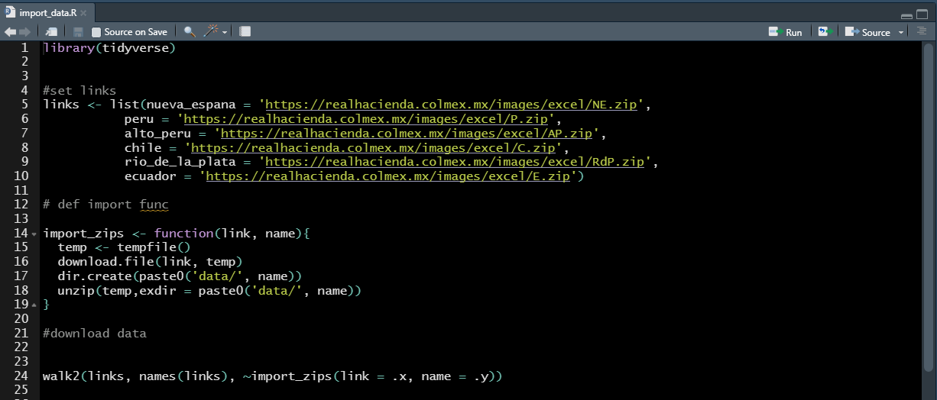
Programas
Un programa es la implementación de uno o varios algoritmos en
un lenguaje de programación usando las instrucciones que este provee.

Slide 8
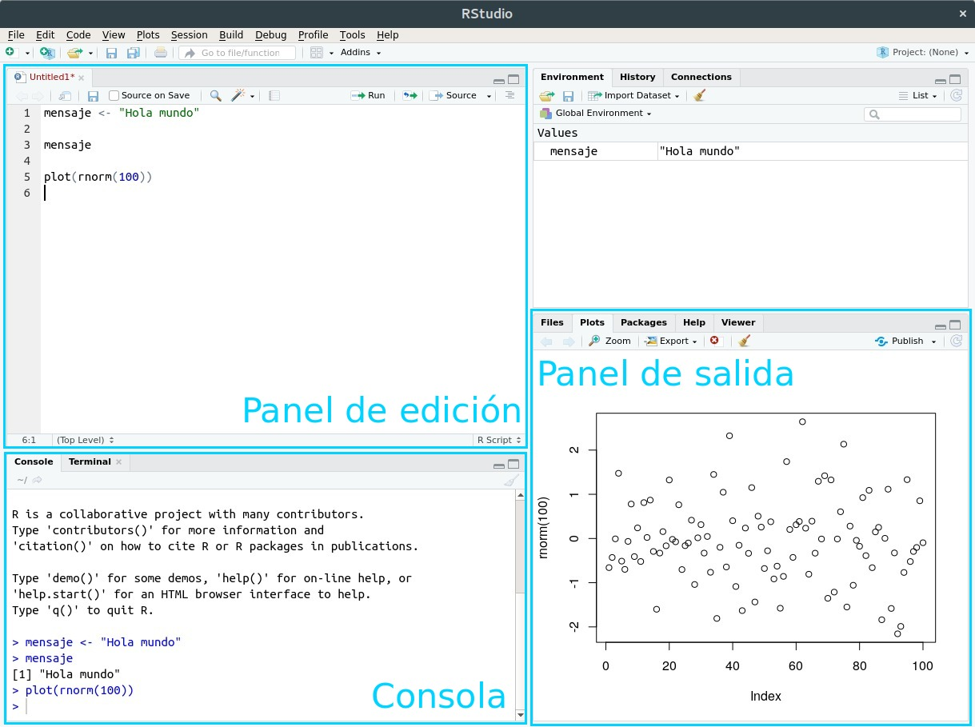
Rstudio

Slide 9
R tipos de variables
numeric | 1, 2, 3.14159...
character | “Hola Mundo!”
logical | TRUE, FALSE
factor | ???????????
date/time | ...

Slide 10
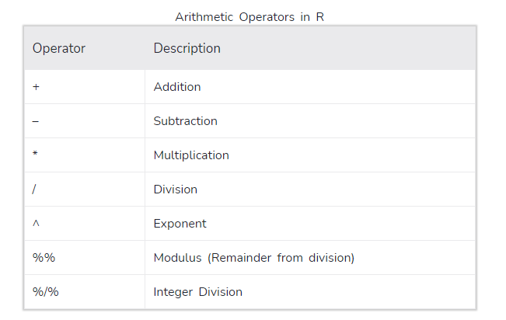
R como calculadora

Slide 11
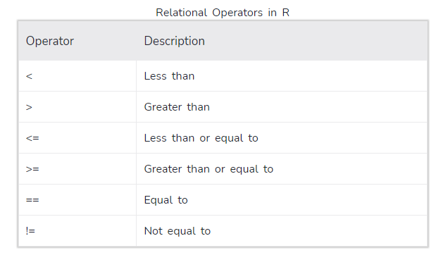
R más operadores!

Slide 12
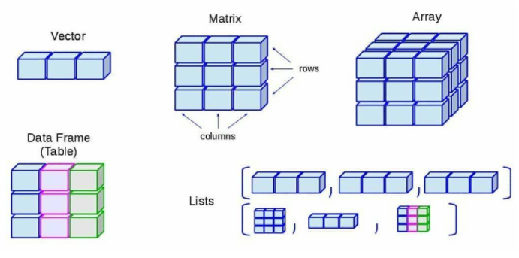
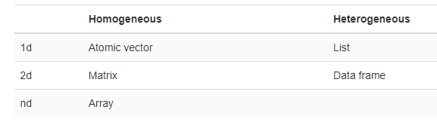
R Estructuras

Slide 13
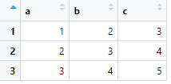
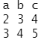
R filtrando estructuras!
X =
Extraer vector b | X[‘b’] X[,’b’] X$b | 2,3,4
Extraer segunda fila | X[2,] | 2,3,4
Extraer tercera fila de a y b | X[3,c(‘a’,’b’)] X[3,c(1,2)] X[3,1:2] | 3,4
Todo menos primera fila | X[-1,]

Slide 14

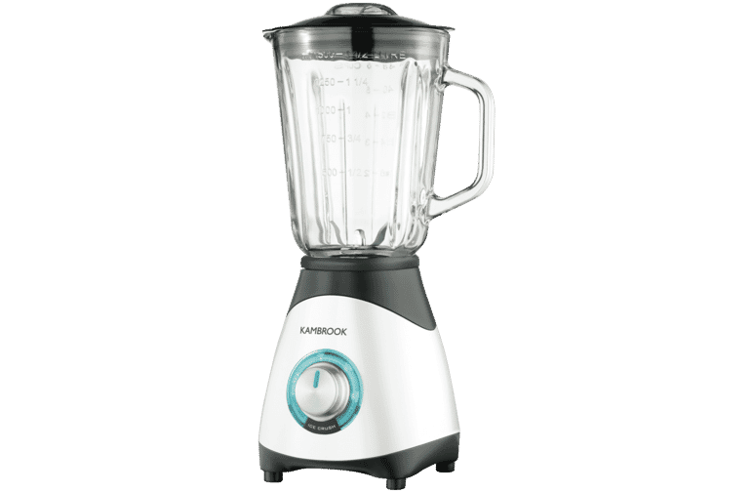
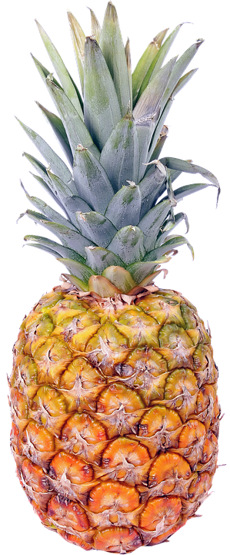



Funciones

Slide 15
Funciones
c() | Combina valores en un vector
list() | Construye una lista
class() | Devuelve la clase del argumento
print() | Imprime su argumento en consola
is.numeric() | Verifica si el argumento es numérico y arroja un booleano
is.character() | Verifica si el argumento es character y arroja un booleano
function() | Define una función
as.character() | Coerciona los elementos de un vector a character
rnorm() | Genera un número ‘aleatorio’ para una distribución normal

Slide 16
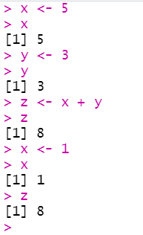
X <- ‘hello world’
En R usamos el operador <- para definir objetos en memoria

Slide 17
Control Flow
If, else if & else
Ejemplo Windows System Update Manager(lógica interna)
if(user.estado == ‘Muy Apurado’){
blue_screen()
}
if(condition){
statement()
}
else if(user.estado == ‘Apurado’){
install_updates()
}
else if(condition){
statement()
}
else{
print(‘Windows is up to date’)
}
else{
statement()
}

Slide 18
Control Flow
While
Bucle que ocurre mientras una condición es verdadera (TRUE). La operación se realiza hasta que se se llega a cumplir un criterio previamente establecido.
counter <- 0
while(counter<= i){
statement()
counter <- counter + 1
}
while(hambriento){
comer_fruta()
}
while(condition){
statement()
}

Slide 19
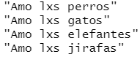
Control Flow
La estructura for nos permite ejecutar un bucle (loop), realizando una operación para cada elemento de un conjunto de datos.
for
mascotas <- c('perros', 'gatos', 'elefantes', 'jirafas')
for(mascota in mascotas){
print(paste0(‘Amo lxs ’, mascota))
}
for(element in iterable){
statement()
}

Slide 20
Funciones
Podemos escribir nuestras propias funciones para aplicar sobre nuestros datos
function
get_outliers <- function(x){
quantiles <- quantile(x,c(.25,.75))
IQR <- quantiles[2] - quantiles[1]
boundaries <- c(quantiles[1] - 1.5* IQR, quantiles[2] + 1.5 * IQR)
print(boundaries)
return(x[x<boundaries[1] | x > boundaries[2]])
}
function(x,y,z){
statements(x,y,z)
return()
}

Slide 21
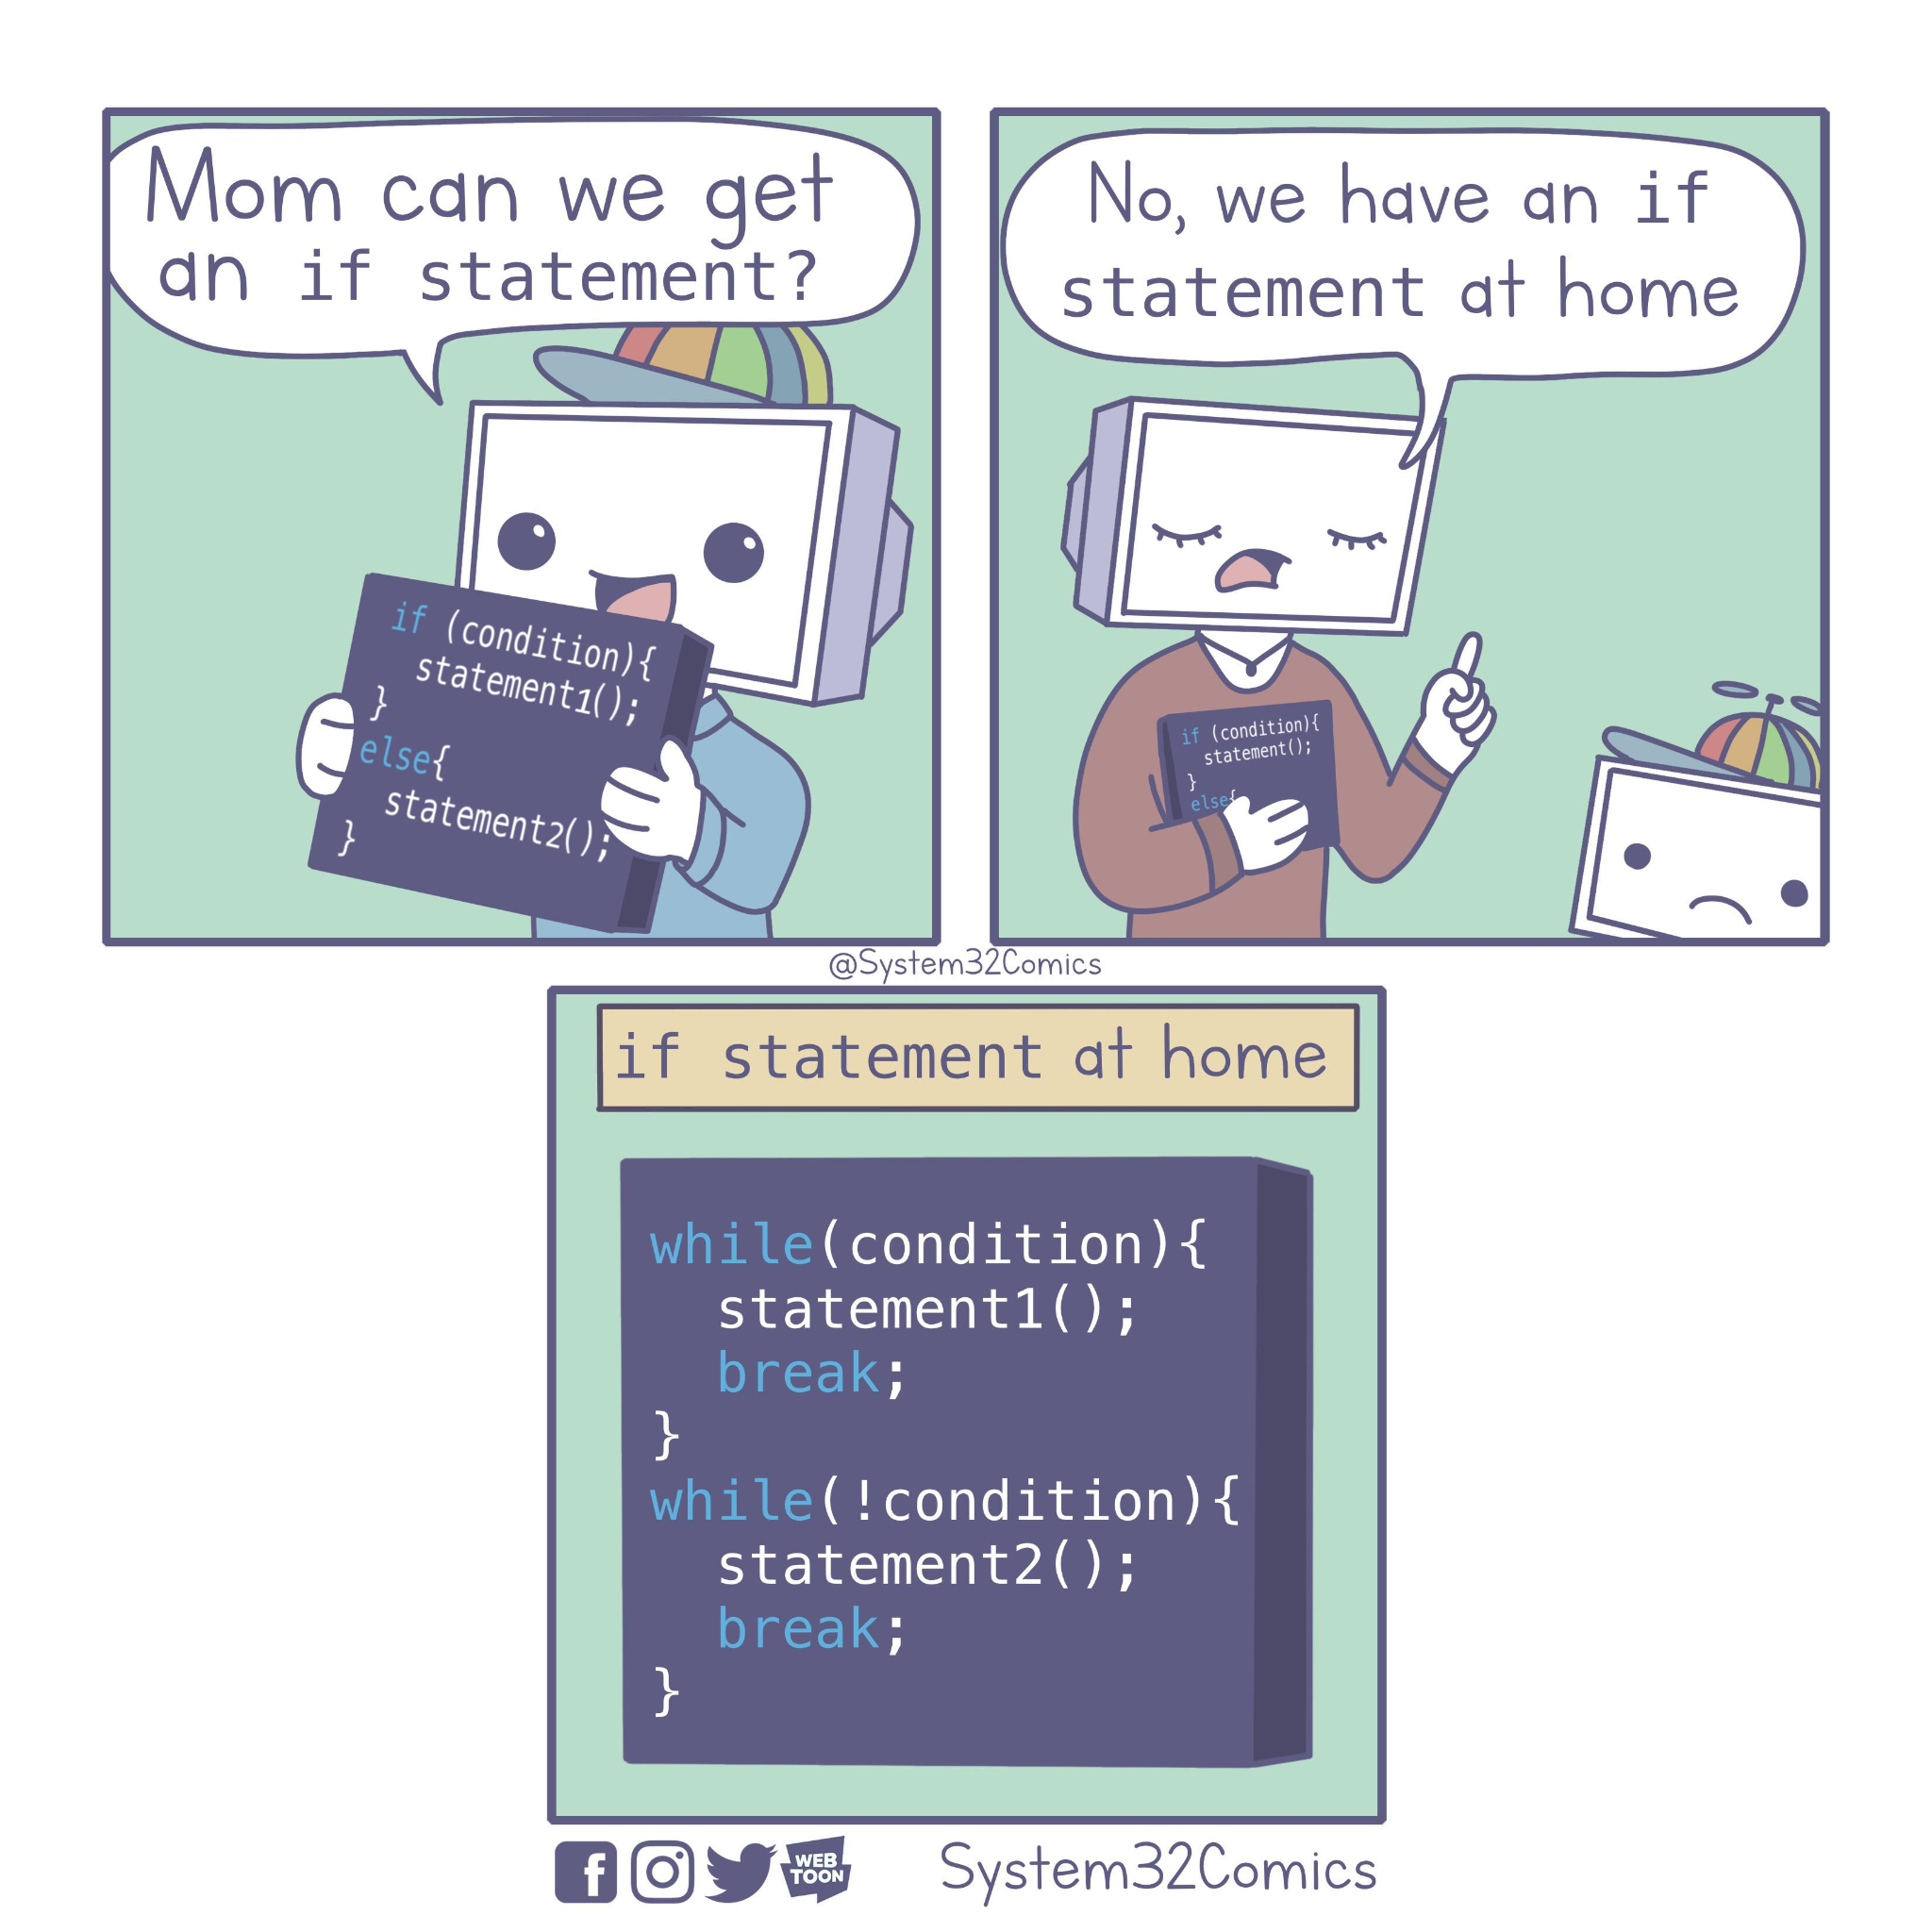

Slide 22

Librerías

Slide 23








Tidyverse

Slide 24
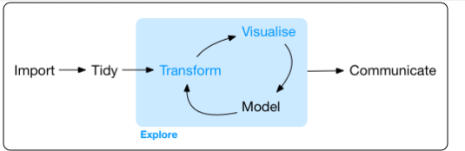

Importamos datos

Slide 25
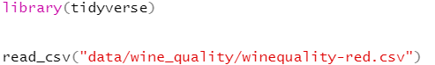
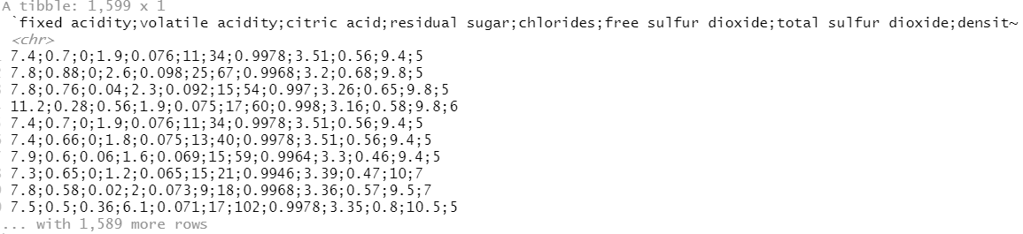
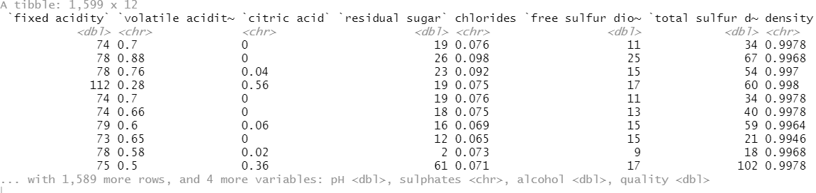
Import csv

Slide 26
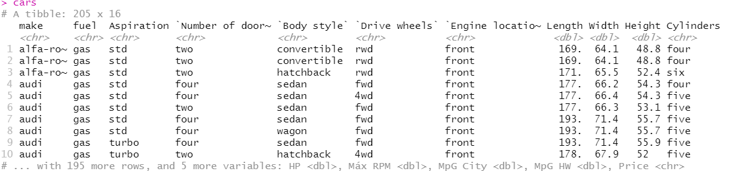
Import csv

Slide 27
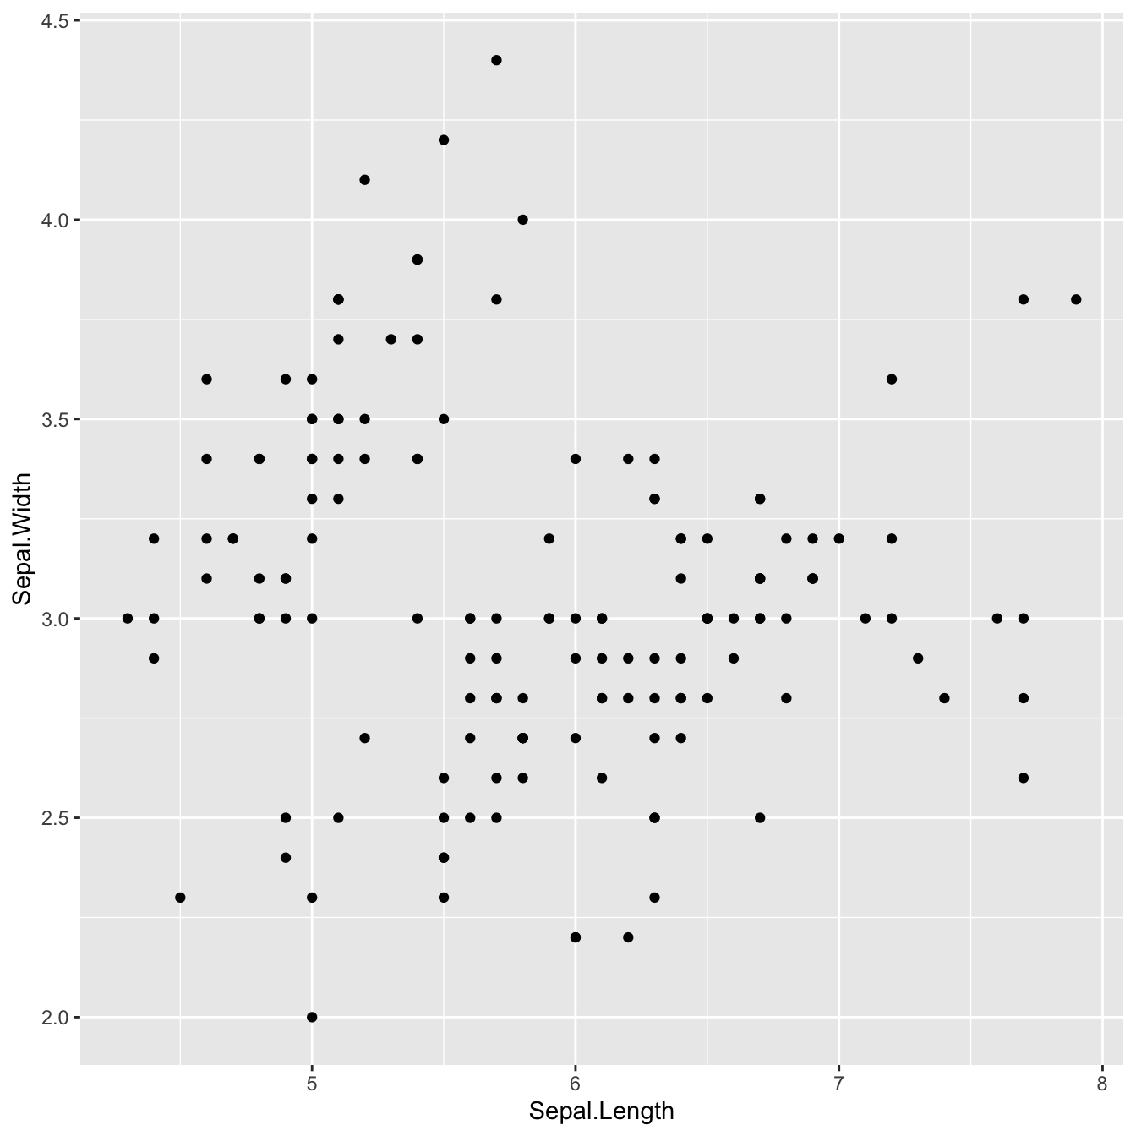
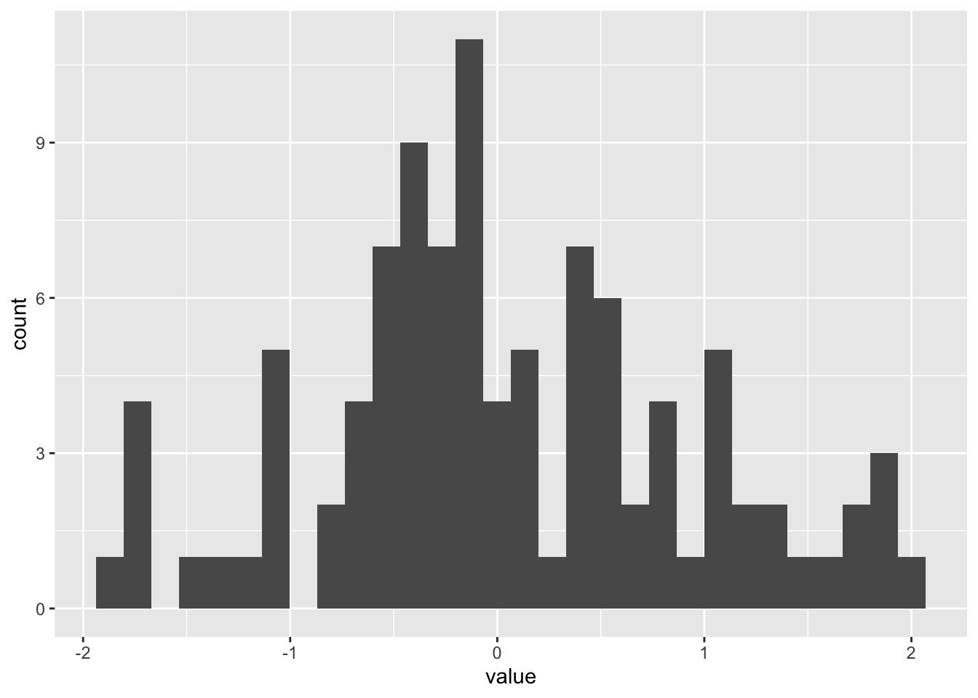
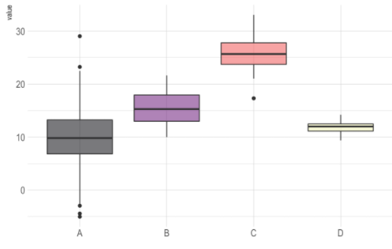
EDA
EDA es el proceso crítico de realizar pequeños experimentos en los datos para descubrir patrones y anomalías, chequeando suposiciones con ayuda de estadísticos de resumen y gráficos.

Slide 28
EDA - Resúmenes de datos
DATAFRAME
nombre | apellido | asistencias | edad | aprobo
Juan | Perez | 4 | 25 | True
... | ... | ... | ... | ...
... | ... | ... | ... | ...
nrow()
ncol()

Slide 29
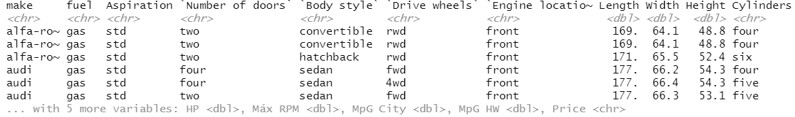
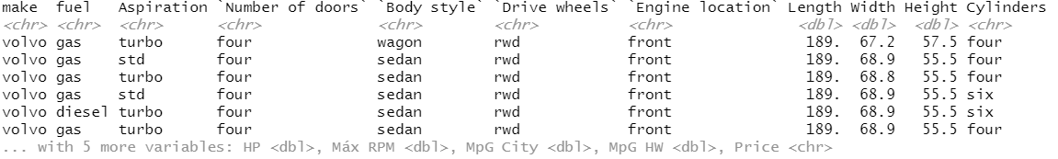
EDA - inspeccionar DF I
names(cars)
nrow(cars)
ncol(cars)
head(cars)
tail(cars)

Slide 30
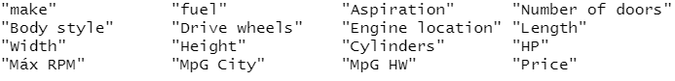
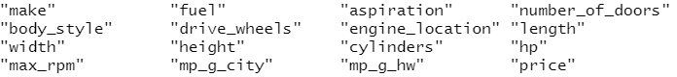
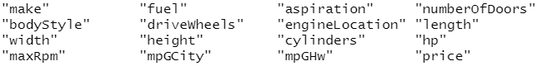
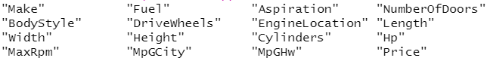
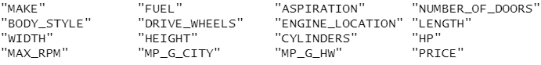
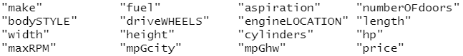
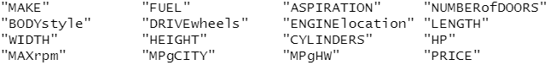
EDA - clean names
Original names:
snake_case:
lowerCamel:
UpperCamel:
ALL_CAPS:
lowerUPPER:
UPPERlower:

Slide 31

EDA - clean names II
DS approach
Asignamos nuevos nombres
c("make", "fuel", "aspiration", "number_of_doors", "body_style",
"drive_wheels", "engine_location", "length", "width", "height",
"cylinders", "hp", "max_rpm", "mp_g_city", "mp_g_hw", "price")
names(cars) <-
Cars <- clean_names(cars, case = 'snake')

Slide 32
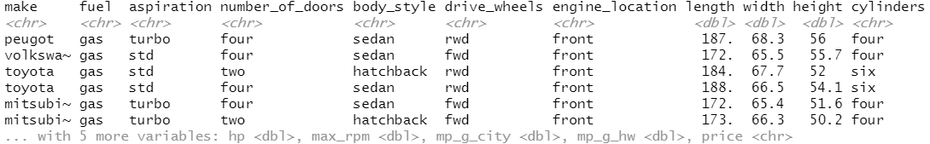
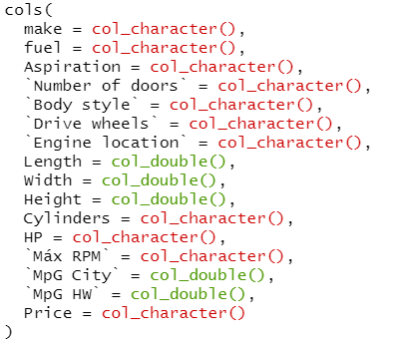
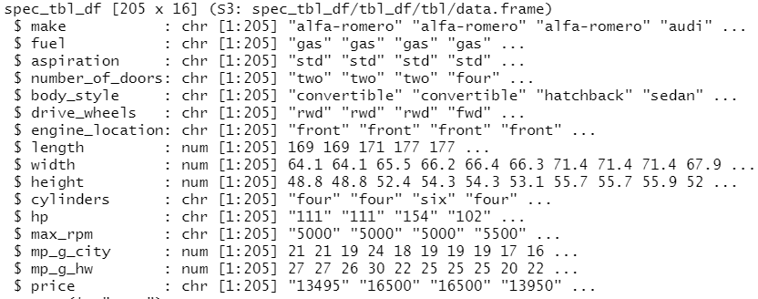
EDA - inspeccionar DF II
sample_n(cars, 6)
str(cars)

Slide 33
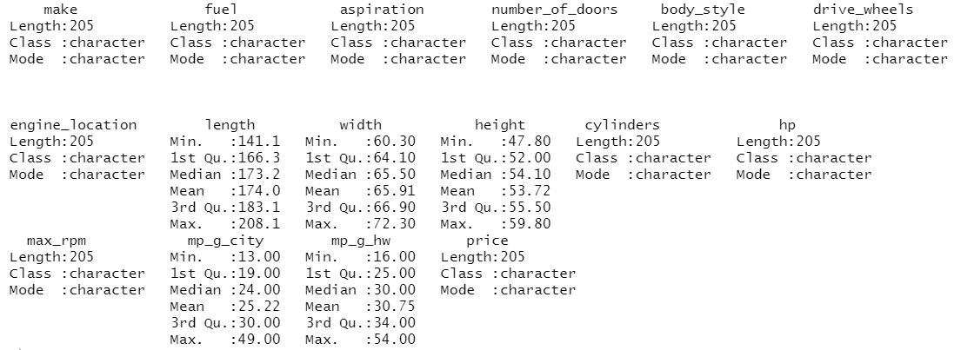
EDA - inspeccionar DF III
summary(cars)

Slide 34
EDA - Exploramos variables con tipos erróneos

Slide 35
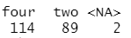
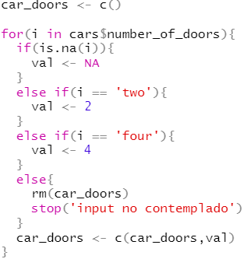
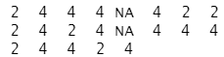
EDA - parsing data old school R
Exploramos valores posibles
table(cars$number_of_doors,useNA = 'always')
Armamos algoritmo
Pisamos los datos
cars$number_of_doors <- car_doors

Slide 36
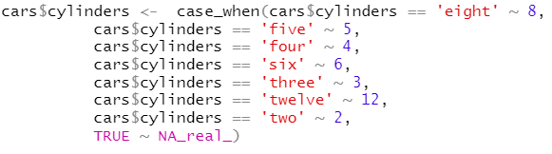
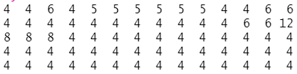
EDA - parsing data R Tidyverse
Exploramos valores posibles
table(cars$cylinders,useNA = 'always')
Armamos algoritmo

Slide 37
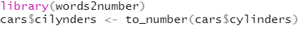
EDA - parsing data DS way
Exploramos valores posibles
table(cars$cylinders,useNA = 'always')
Armamos algoritmo

Slide 38
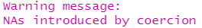
EDA - parsing price data
Coercionamos a numérico
as.numeric(cars$price)
cars$price[is.na(as.numeric(cars$price))]
cars$price <-as.numeric(cars$price)
cars$hp <-as.numeric(cars$hp)
cars$max_rpm <-as.numeric(cars$max_rpm)

Slide 39
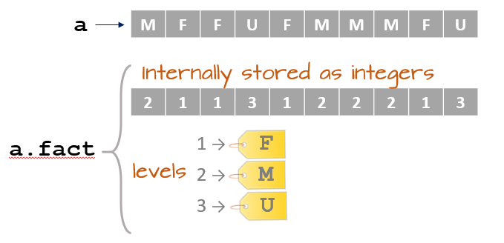
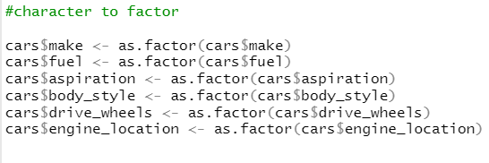
EDA - character to factor
Pasamos variables de texto que son categorías como factor

Slide 40
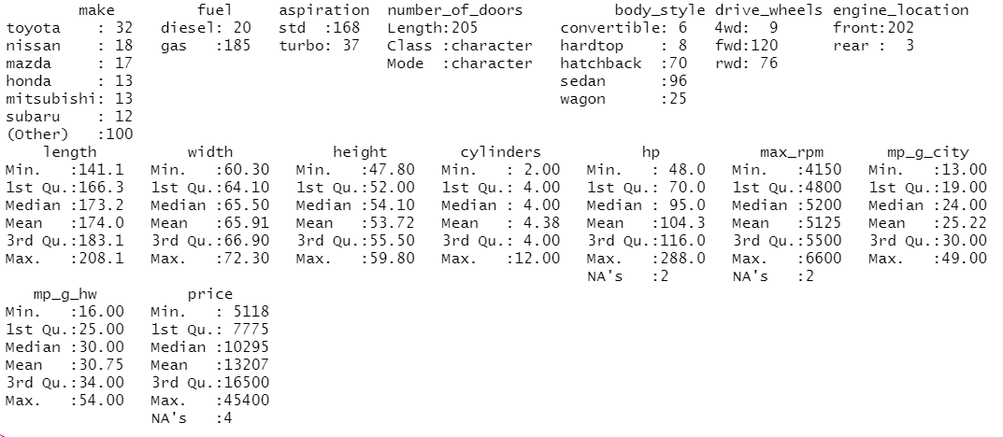
EDA - new summary

Slide 41
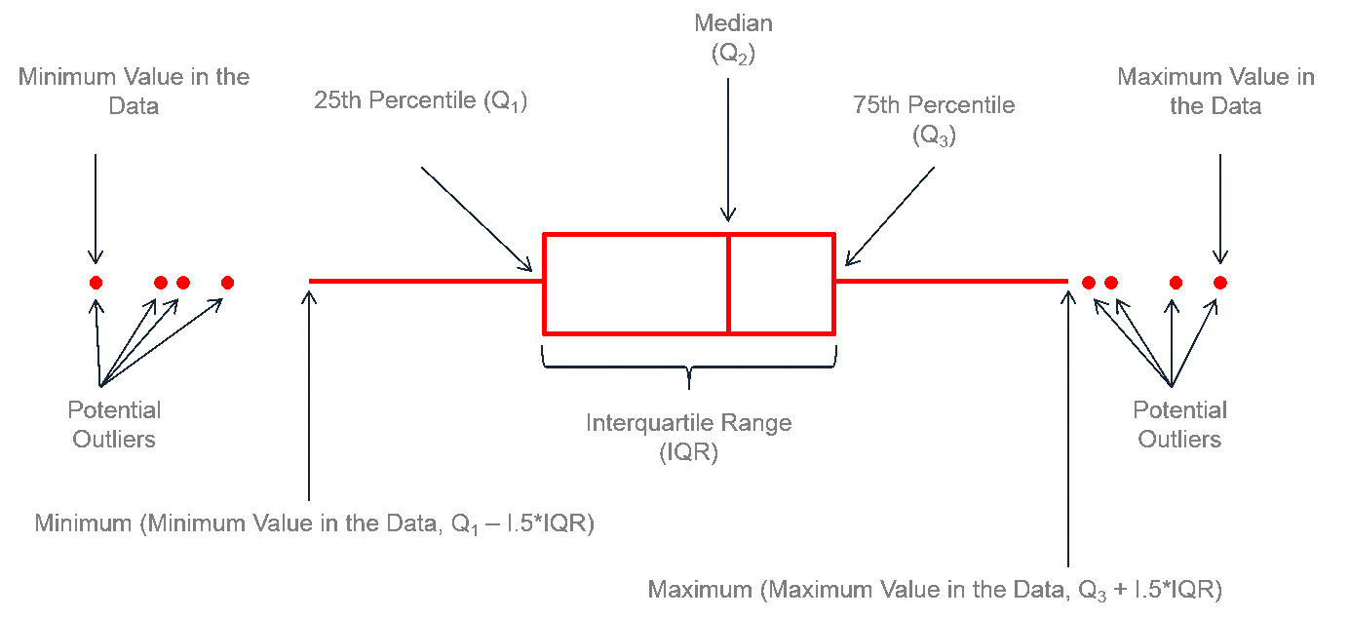
EDA -Boxplots

Slide 42
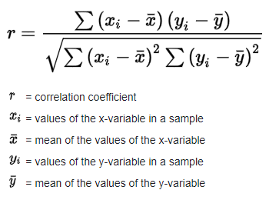
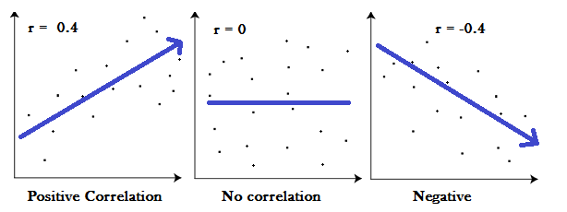
Correlación de Pearson

Slide 43
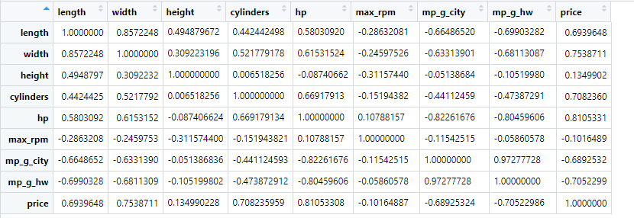
Correlation matrix

Slide 44
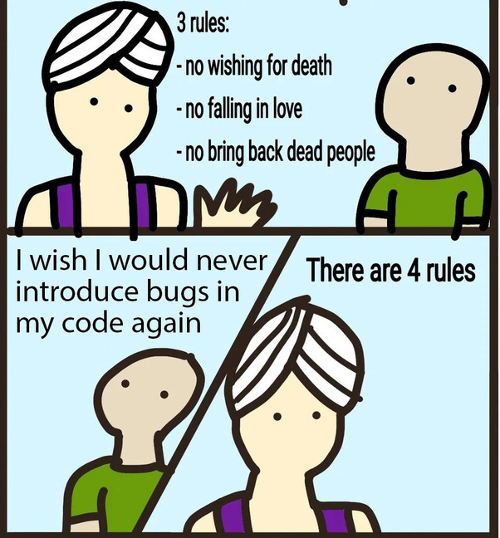
Nos vemos en el taller práctico!!!

